Slide 1
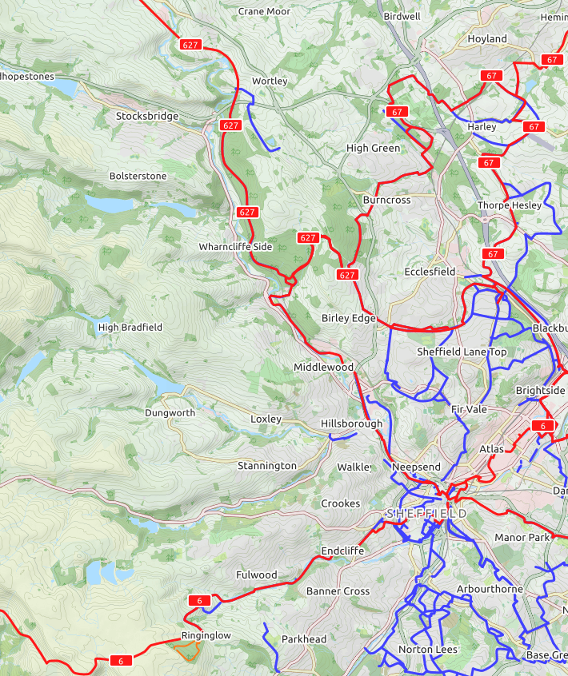

Cynllunio fy nhaith feicio

Slide 2


Pa offer cynllunio taith y dylwn ddefnyddio?
Edrych ar nodweddion Google Maps a Komoot

Slide 3
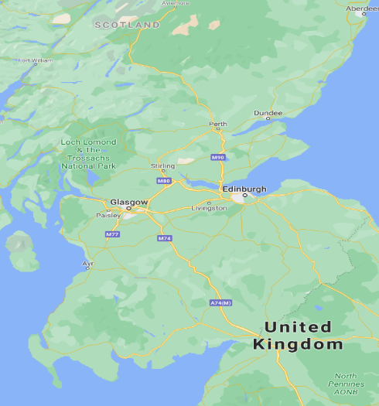
Google Maps
Google Maps yw un o'r adnoddau mapio ar-lein a mapio taith fwyaf poblogaidd.
Mae'n hawdd iawn i'w ddefnyddio, ac yn caniatáu i chi gynllunio eich taith o A i B.
Hefyd, gellir ei ddefnyddio ar gyfer ffyrdd gwahanol o deithio, yn cynnwys gyrru, cludiant cyhoeddus, cerdded a beicio.
Gellir defnyddio Google Maps ar gyfrifiadur, tabled, neu ffôn, a gellir rhannu teithiau gyda dyfeisiau a phobl eraill.
Cliciwch yma i agor Google Maps

Slide 4
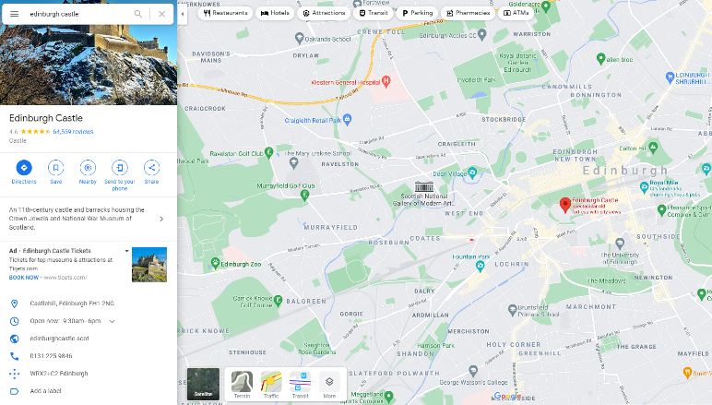
Nodweddion Google Maps
Mae'r bocs chwilio yn caniatáu i chi chwilio am leoliad.
Gallwch ddefnyddio cod post, cyfeiriad, neu enw lle
Mae Google Maps yn dangos mannau o ddiddordeb i chi.
Gall hyn gynnwys siopau, parciau, atyniadau twristiaeth.
Defnyddir y saeth hon i ganfod cyfarwyddiadau o'r lleoliad neu i'r lleoliad yr ydych wedi ei deipio.
Mae'r ffigur bach melyn yn caniatáu i chi ddefnyddio Street View. Cliciwch, daliwch ar y ffigur melyn a'i lusgo i stryd neu gylch a amlygwyd
Pan fyddwch chi'n chwilio am le, bydd Google Maps yn rhoi llawer o wybodaeth ddiddorol i chi
Gallwch glicio'r bocs yma i newid y map i'r modd lloeren. Oedwch uwchben y bocs i weld mwy o haenau, a chliciwch fwy i weld pob dim.
Ceir mwy o wybodaeth am hyn yn y sleid nesaf.

Slide 5
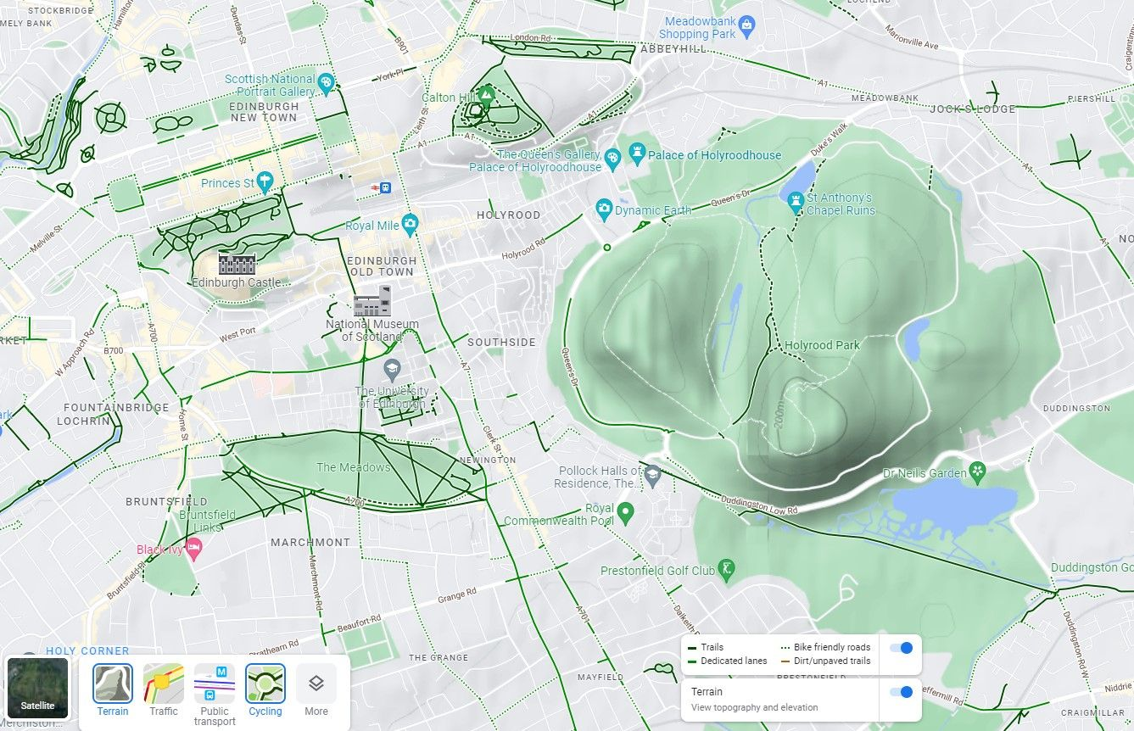
Haenau yn Google Maps
Tirwedd
Mae'r dirwedd yn eich galluogi i weld cyfuchliniau. Ar yr enghraifft hon gallwch weld bryniau Parc Holyrood.
Wrth gynllunio taith feics, gallwch ddefnyddio hwn i osgoi bryniau serth.
Beicio
Mae'r haenau beicio yn dangos lonydd beicio. Ceir allwedd ar waelod y sgrin. Mae'n ddefnyddiol hefyd wrth gynllunio taith feics.

Slide 6
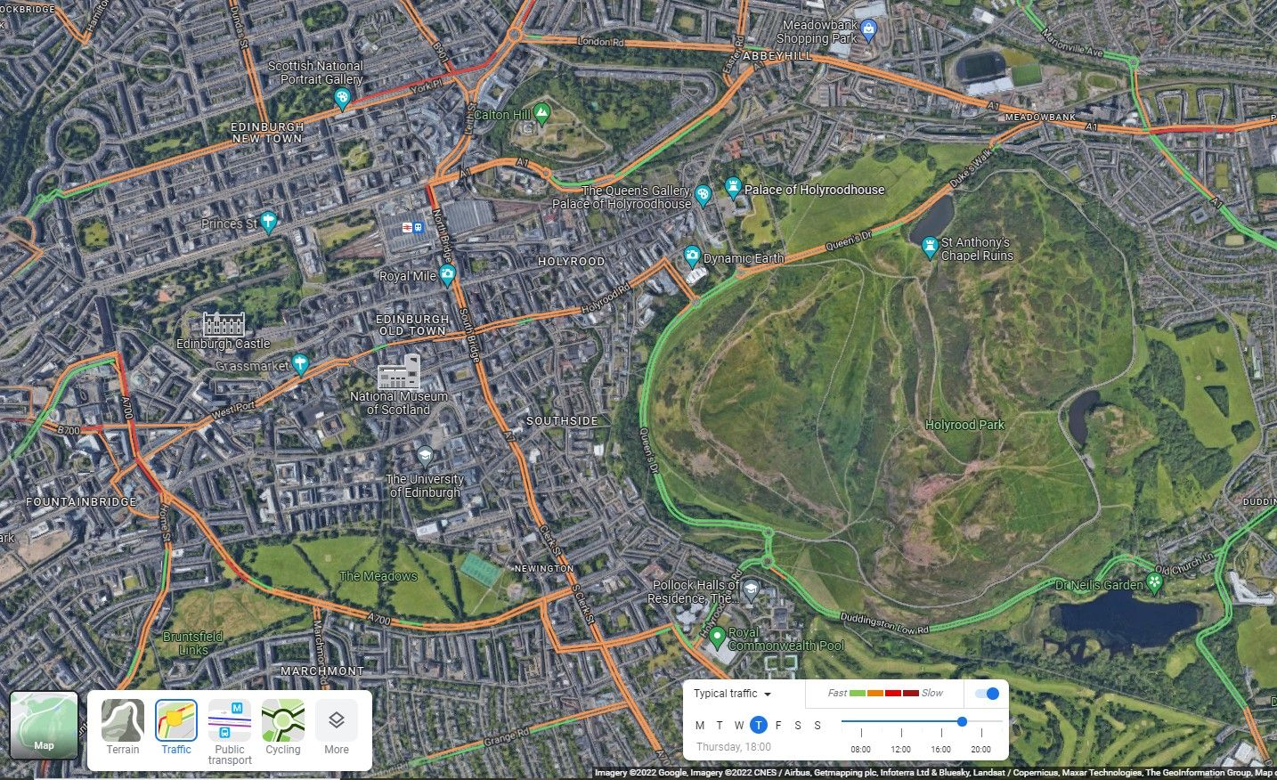
Haenau yn Google Maps
Traffig
Mae'r haen traffig yn defnyddio lliwiau i ddangos prysurdeb strydoedd. Gallwch un ai defnyddio data byw, neu ei osod ar 'draffig nodweddiadol.' Dengys yr enghraifft hon draffig ar ddyddiau Iau am 6.00 o'r gloch.
Dengys strydoedd prysur bod ansawdd yr aer yn is, felly mae'n well cynllunio teithiau sy'n osgoi y strydoedd hyn.
Lloeren
Mae haen y lloeren yn defnyddio delwedd lloeren

Slide 7
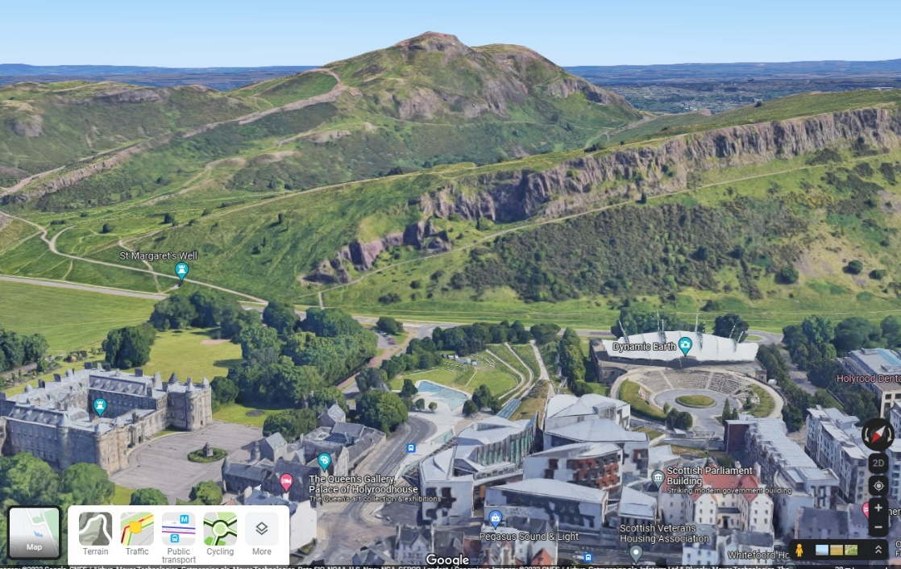
Haenau yn Google Maps
Golwg Glôb (ond mewn lloeren)
Mae Golwg Glôb yn eich galluogi i weld pethau mewn tri dimensiwn.
Ticiwch y bocs i'w danio a chwyddo'r llun. Yna, daliwch y bysell Shift a defnyddiwch eich llygoden i ogwyddo'r golwg.
Yn yr enghraifft yma, gallwch weld Senedd yr Alban gyda Pharc Holyrood yn codi yn y cefndir..

Slide 8
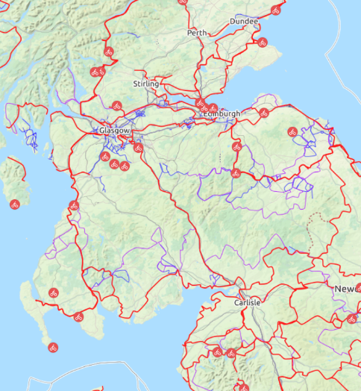
Komoot
Gellir defnyddio Komoot i gynllunio teithiau ac archwilio teithiau y mae pobl eraill wedi eu gwneud.
Fe'i bwriadwyd yn benodol ar gyfer teithio llesol a gallwch ddewis sut rydych am ei ddefnyddio.
Mae'n cynnig sawl haen map gwahanol, gan gynnwys OpenCycleMap sy'n dangos llwybrau beicio yn glir.
Wedi i chi gynllunio taith, mae'n dweud wrthych pa arwynebeddau y byddwch yn teithio ar eu hyd
Gellir ei ddefnyddio ar gyfrifiadur, tabled neu ffôn.
Cliciwch yma i agor Komoot

Slide 9
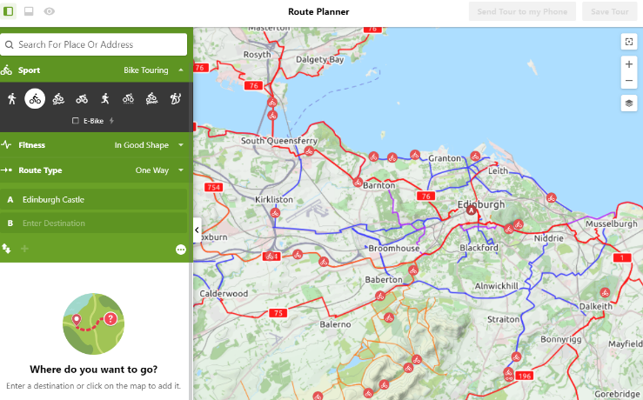
Nodweddion Komoot
Defnyddiwch y bocs chwilio i ganfod lleoliad.
Gallwch ddefnyddio cod post, cyfeiriad, neu enw lle, fel enw ysgol..
Mae'r botwm yma'n eich galluogi i newid haen.
Mae Komoot ar hyn o bryd yn dangos Open Cycle Maps gan fod y map hwn yn dangos pob llwybr beicio
Yma gallwch ddewis pa ffordd lesol yr hoffech deithio. Hefyd, gallwch ddewis pa mor heini yr ydych chi.
Mae'r gosodiadau hyn yn helpu Komoot i ddewis y llwybr mwyaf addas..
Ar Open Cycle Maps, dengys y llinellau coch lwybrau'r Rhwydwaith Beicio Cenedlaethol a reolir gan Sustrans
Dengys y llinellau porffor a glas lwybrau beicio eraill.
Mae'r beiciau bach coch yn feiciau y mae defnyddwyr eraill Komoot wedi eu nodi eu bod yn ddiddorol, fel golygfannau da neu atyniadau twristiaeth.

Slide 10
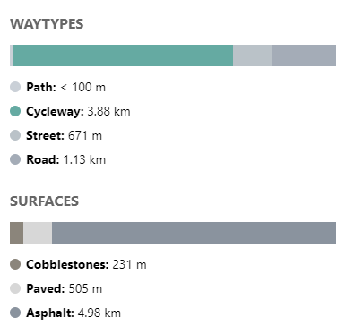

Nodweddion Komoot
Mae gan Komoot nodwedd ddefnyddiol sy'n dangos natur yr arwynebedd. Fe'i gwelir yn y panel chwith a'r panel gwaelod.
Os cliciwch ar fath o arwynebedd, fe'i hamlygir ar y map.
Mae'r panel gwaelod hefyd yn dangos codiad y tir, gyda'r lliwiau'n adlewyrchu serthrwydd (gwyrdd - ddim rhy serth, coch - serth iawn).
- Pan fyddwch chi'n cynllunio taith, rydych chi mwy na thebyg am osgoi bryniau serth a thir garw oni bai fod gennych feic mynydd.
Notes:
https://www.opencyclemap.org/docs/

Slide 11
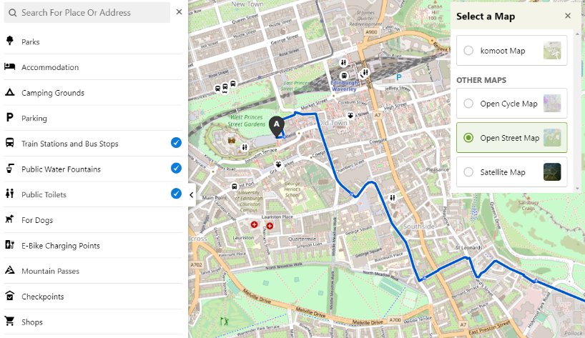
Haenau yn Komoot
Mae Open Street Map yn dangos llawer o leoedd o ddiddordeb, fel adeiladau cyhoeddus ac atyniadau i dwristiaid.
Gallwch hefyd ychwanegu mwy o nodweddion yn defnyddio Komoot.
Wedi i chi gynllunio'ch taith, cliciwch yn y bar chwilio lle gallwch ddewis amlygu lleoedd eraill o ddiddordeb.
Mae safleoedd bysiau, gorsafoedd trenau, ffowntenni dŵr a thoiledau wedi cael eu hychwanegu yma
Notes:
https://www.opencyclemap.org/docs/

Slide 12
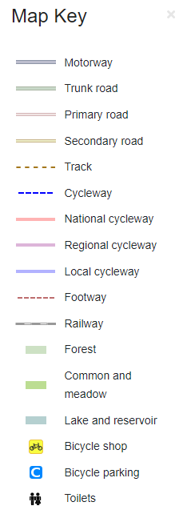
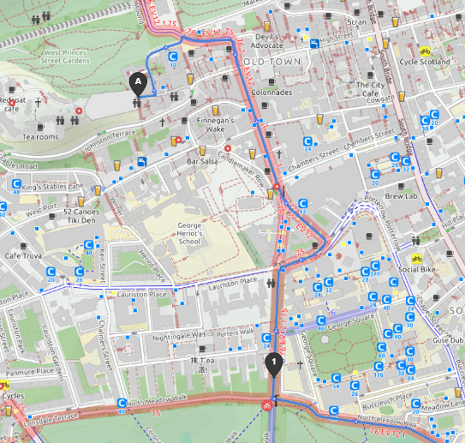
Haenau yn Komoot
Dengys Open Street Map sawl cyrchfan ddefnyddiol i feicwyr.
Mae'r rhain yn cynnwys parcio beiciau, siopau beiciau a ffyrdd beicio.
Mae'r llwybr hwn o Gastell Caeredin yn mynd ar hyd nifer o lwybrau beicio cenedlaethol. Mae'r rhifau yn dangos pa lwybrau ydyn nhw.
Mae'r llwybr hwn yn mynd ar hyd rhifau 1, 75 a 76 ar y Rhwydwaith Beicio Cenedlaethol yn ogystal â'r EV12 (sef llwybr yr EuroVelo o gwmpas Môr y Gogledd).
Notes:
https://www.opencyclemap.org/docs/

Slide 13
Sut i gynllunio taith
Defnyddio Google Maps a Komoot

Slide 14
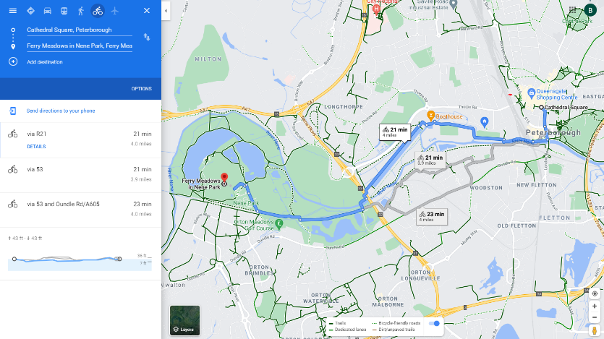
Enghraifft 1
Cynllunio Taith yn defnyddio Google Maps
Mae'r llwybr hwn ar gyfer beicio
Mae'r daith yn mynd rhwng parc gwledig lle gallwch logi beiciau a Chadeirlan Peterborough
Mae'r bocsys yma'n dangos hyd pob taith. Os ydych yn clicio arnynt bydd y daith yn newid..
Cliciwch ar y groes i ychwanegu cyrchfan arall
Ceisiwch ychwanegu Ailsworth, sef pentref gerllaw.
Gallwch lusgo ar y daith os ydych am ei newid. Rhowch gynnig ar lusgo i newid y daith.
Mae Google wedi cynnig tair taith wahanol. Gallwch weld pellter pob taith. Cliciwch ar y dewisiadau i newid i gilomedrau. Dangosir y rhain ar y map.
Mae hefyd yn dangos proffil y serthrwydd - y bryniau ar hyd y daith
Mae'r haen beicio wedi ei amlygu, bellach gallwch weld llwybrau beicio mewn lliw gwyrdd tywyll ar y map.

Slide 15
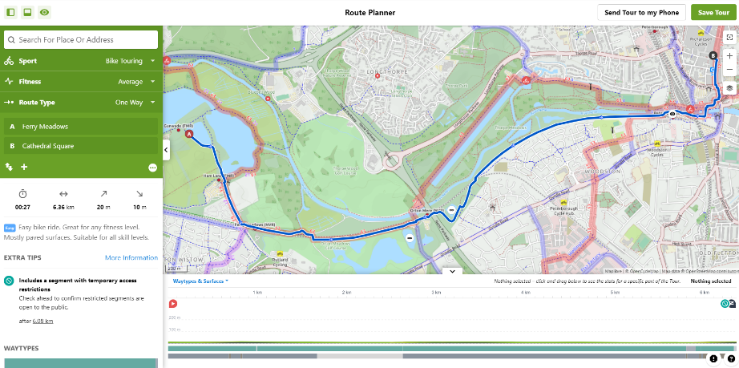
Enghraifft 1
Cynllunio taith yn defnyddio Komoot
Mae'i daith hon ar gyfer teithio ar feic
Mae'r haen wedi ei newid i Open Cycle Maps
Fe welwch chi'r llwybrau beicio wedi'u marcio ar y map
Mae'r daith hon hefyd yn mynd o'r parc i'r Gadeirlan.
Sylwoch chi ar unrhyw wahaniaethau?
Click here to go to the route
Yma gallwch weld pellter a pha mor hir yw'r daith. Gallwch hefyd weld pa mor donnog yw'r daith.
Gallwch lusgo ar y daith os ydych am ei newid. Arbrofwch er mwyn newid y daith.
Mae Komoot yn rhoi gwybodaeth arall ddefnyddiol yn cynnwys pa mor anodd yw taith ac unrhyw gynghorion doeth eraill.
Yma gallwch weld proffil y serthrwydd. Mae Peterborough yn wastad iawn, felly does dim bryniau yma.
Mae'r ddwy linell yma ar hyd y gwaelod yn dangos pa fath o lwybrau ydyn nhw. Oedwch uwch eu pennau i weld beth mae Komoot yn ei ddweud.

Slide 16


Rhowch gynnig arni!
Cynlluniwch eich taith
Ceisiwch ddefnyddio Google Maps a Komoot a gweld pa un sydd orau gennych chi. Cliciwch ar yr eiconau uchod i gyrchu'r gwefannau
Dewiswch lle rydych chi am i'ch taith gychwyn a gorffen. Gallech fynd rhywle o'ch ysgol neu ddewis mynd o un lle diddorol i'r llall yn eich ardal leol
Meddyliwch sut gallwch ddefnyddio nodwedd pob adnodd i wneud y daith mor braf â phosibl i feicio. Er enghraifft, ceisiwch ddefnyddio llwybrau beicio yn lle ffyrdd, ac osgowch fryniau serth.
Gallwch edrych yn ôl drwy'r sleidiau os na allwch chi gofio sut i wneud pob dim.
Cwblhewch eich taflen waith wrth i chi fynd.

Slide 17

Sustrans yw’r elusen sy’n ei gwneud yn haws i bobl gerdded a beicio.
Rydym yn cysylltu pobl a lleoedd, yn creu cymdogaethau byw, yn trawsnewid y daith i’r ysgol ac yn hwyluso taith hapusach ac iachach i’r gwaith
Ymunwch â ni ar ein siwrne
www.sustrans.org.uk
Mae Sustrans yn elusen gofrestredig rhif. 326550 (Cymru a Lloegr) SC039263 (Yr Alban). © Sustrans Ionawr 2021

